Slide 1
Лекция 44
Эстетический идеализм
Огнев Александр Николаевич
кандидат философских наук, доцент

Slide 2
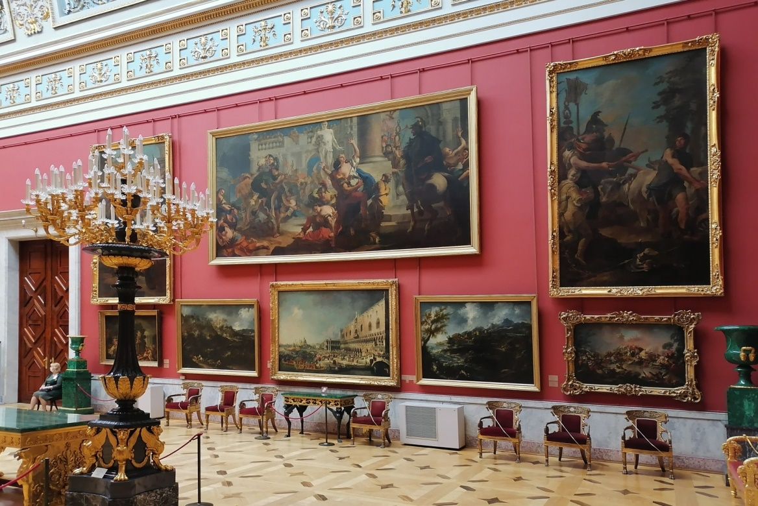

2

Slide 3
Сторонники Прогресса
Свести эстетическую проблему к примитивным натуралистическим объяснениям
Искусство должно служить «общественным идеалам» и вкусам толпы
3

Slide 4
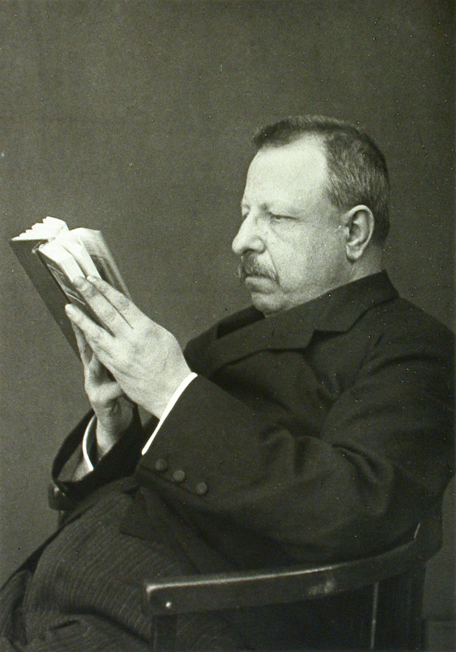
БЕНЕДЕТТО КРОЧЕ
1866–1952 гг.
абсолютный историцизм
концепция эстетического идеализма
тождество интуиции и выражения
4

Slide 5
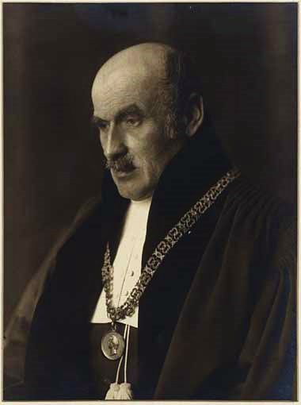
КАРЛ ФОССЛЕР
1872–1949 гг.
критика младограмматизма
эстетический идеализм в языкознании
языковой индивидуализм
5

Slide 6
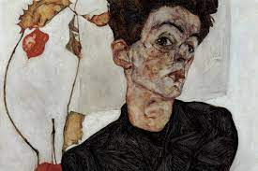
ЭГОН ЛЕО АДОЛЬФ ЛЮДВИГ ШИЛЕ –
австрийский художник-экспрессионист

Slide 7
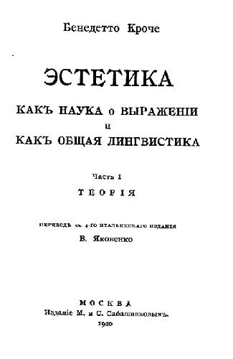
Характер тождества эстетики и онтологии
в крочеанстве
7

Slide 8
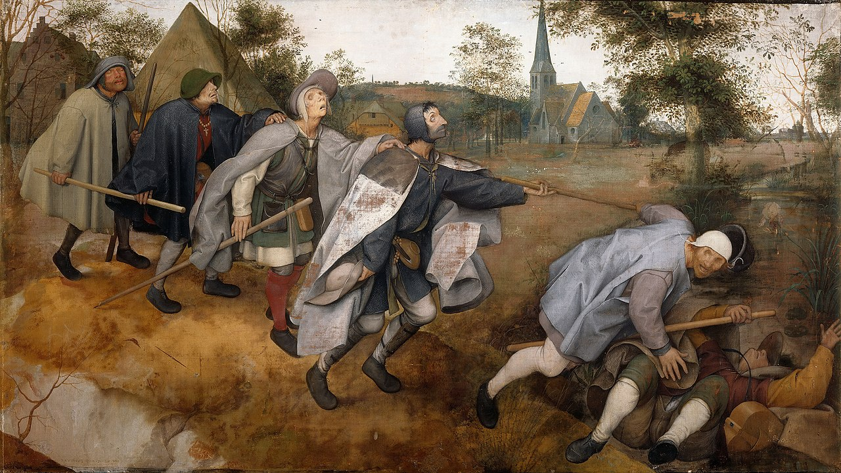
ПИТЕР БРЕЙГЕЛЬ СТАРШИЙ
Притча о слепых

Slide 9
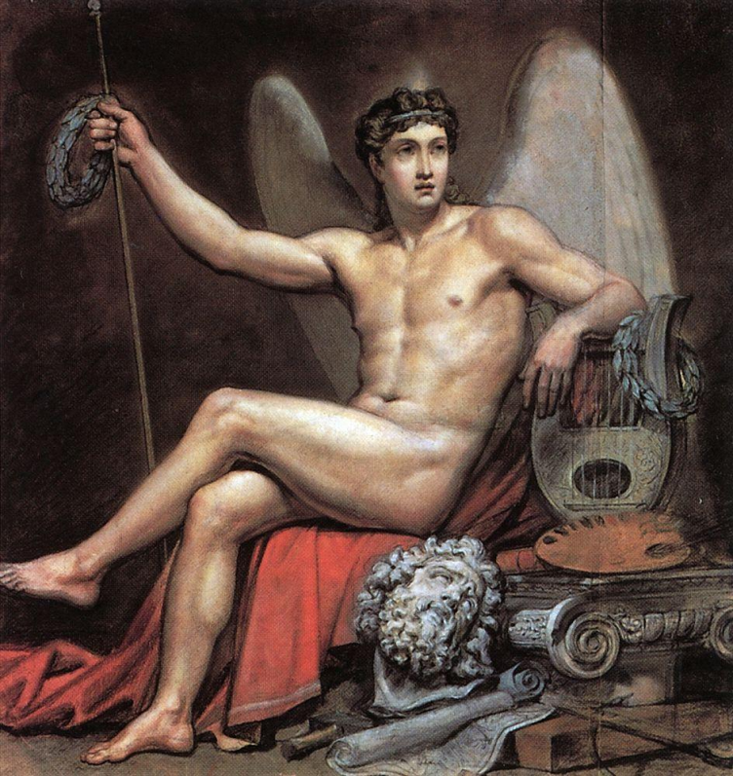
КАРЛ ПАВЛОВИЧ БРЮЛЛОВ
Гений искусства

Slide 10
Эстетический идеализм исходит из принципа неспецифического тождества онтологии и эстетики
10

Slide 11
БЕНЕДЕТТО КРОЧЕ
1866–1952 гг.
абсолютный историцизм
концепция эстетического идеализма
тождество интуиции и выражения
11

Slide 12
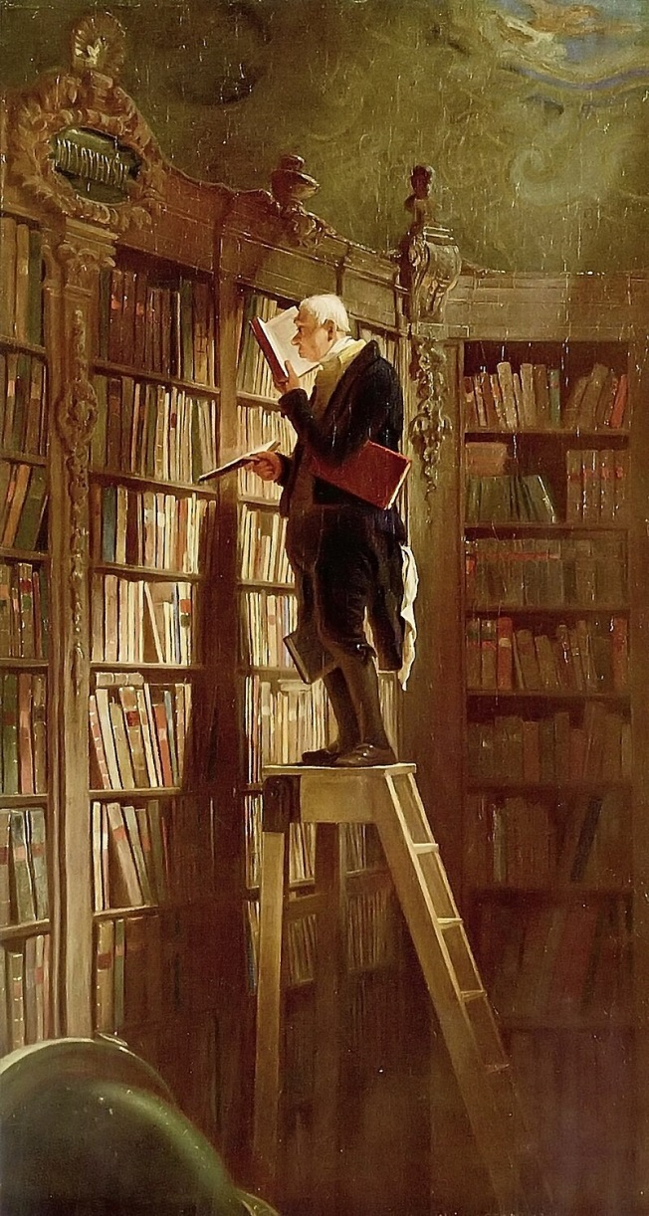
КАРЛ ШПИЦВЕГ
Книжный червь

Slide 13
КРОЧЕАНСКАЯ ТЕОРИЯ
ЧЕТЫРЕХ «НЕ»
В ЭСТЕТИЧЕСКОМ ИДЕАЛИЗМЕ
1. Искусство не есть физический факт
13

Slide 14
КРОЧЕАНСКАЯ ТЕОРИЯ
ЧЕТЫРЕХ «НЕ»
В ЭСТЕТИЧЕСКОМ ИДЕАЛИЗМЕ
2. Искусство не есть моральный акт
14

Slide 15
КРОЧЕАНСКАЯ ТЕОРИЯ
ЧЕТЫРЕХ «НЕ»
В ЭСТЕТИЧЕСКОМ ИДЕАЛИЗМЕ
3. Искусство не обладает чертами интеллектуального познания
15

Slide 16
КРОЧЕАНСКАЯ ТЕОРИЯ
ЧЕТЫРЕХ «НЕ»
В ЭСТЕТИЧЕСКОМ ИДЕАЛИЗМЕ
4. Искусство не утилитарно
16

Slide 17
Крочеанский эстетический идеализм заключает в себе программу теоретического обоснования автономии искусства и свободы художественного творчества в конкретно-исторических условиях жизни цивилизованного общества
17

